Slide 1


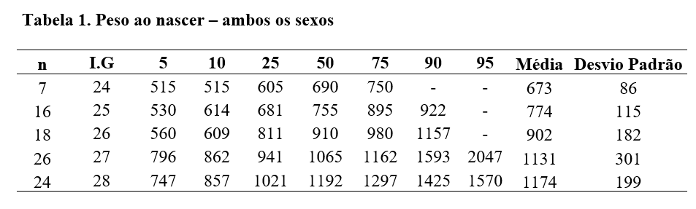
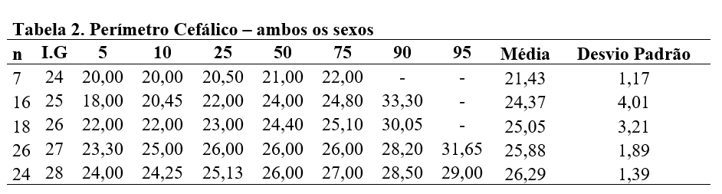
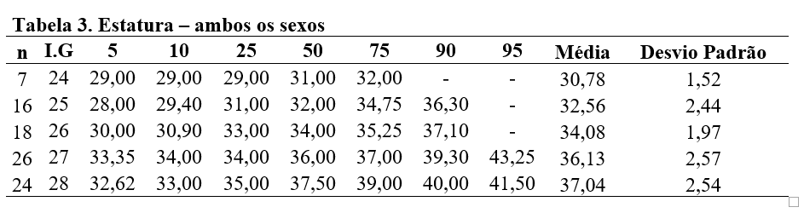
Padrões de crescimento intrauterino para prematuros extremos
Autores: LUDMYLLA DE OLIVEIRA BELEZA, MARTA DAVID ROCHA DE MOURA, ALESSANDRA DE CÁSSIA GONÇALVES MOREIRA e PAULO ROBERTO MARGOTTO
INTRODUÇÃO
RESULTADOS
Várias são as publicações que buscam avaliar o peso ao nascimento de acordo com a idade gestacional. Entretanto, todas tem em comum a falta de dados para prematuros extremos. Este estudo tem a intenção de construir uma curva de crescimento intrauterino para RN prematuros extremos na de 24 a 28 semanas de idade gestacional.
Foram selecionados 91 RN para a construção da curva
MÉTODO
Foi realizado um estudo longitudinal de caráter observacional, envolvendo RN prematuros nascidos em uma maternidade pública terciaria da região centro-oeste, no período de novembro/2013 a setembro/2017. A amostra envolveu prematuros únicos, com idade gestacional (IG) entre 24 e 28 semanas e 6 dias de idade gestacional, avaliada conforme história materna, ecografia precoce e exame físico do RN. Foram bem definidos critérios de inclusão e exclusão, sendo admitidas apenas gestações sem comorbidades graves. Foram calculadas as médias, desvios padrão e os percentis 5, 10, 25, 50, 75 90 e 95 do peso ao nascer, comprimento e perímetro cefálico, de acordo com a idade gestacional. Para construção das tabelas foi utilizado o programa SPSS, 22.
CONCLUSÃO
Com este estudo, propõe-se uma curva adequada para julgar o crescimento intrauterino em recém-nascidos prematuros de Brasília e em outras regiões, principalmente as do Centro-Oeste, com população semelhante à estudada.
REFERÊNCIA BIBLIOGRÁFICA
Margotto PR. Curvas de Crescimento Intrauterino: estudo de 4413 recém-nascidos únicos de gestações normais. J Pediatr (Rio J). 1995;71:11–21.
2. Segre C a. M, Colleto GMDD, Bertagnon JRD. Curvas de crescimento intra-uterino de uma população de alto nível socioeconômico. J Pediatr (Rio J). 2001;77(3):169–74.

Slide 2

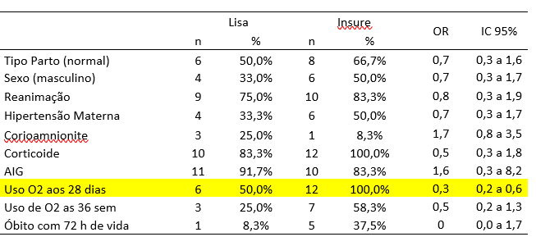
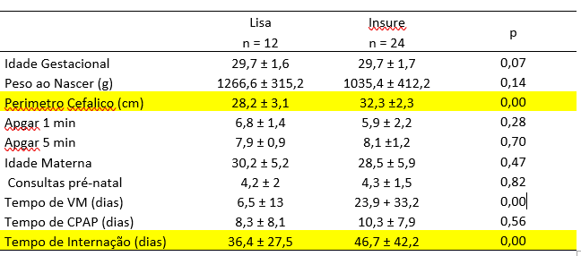
Uso do Surfactante Minimamente Invasivo
Autores:
Gustavo Borela Valente, Kate Lívia Alves Lima Patrícia Teodoro De Queiroz,
Ludmylla de Oliveira Beleza , Marta David Rocha de Moura e Paulo Roberto Margotto
Introdução: A aplicação do surfactante exógeno por meio de um tubo fino pela traqueia em bebês em respiração espontânea. Vem se mostrando técnica segura que combina os efeitos positivos do uso de CPAP nasal e do surfactante. A ideia é que o surfactante seja inspirado de forma fisiológica sem insuflações com pressão positiva. A essa técnica dar-se o nome de Mist ou Lisa. Este estudo tem por objetivo avaliar a segurança de técnica de oferta do surfactante na forma minimamente invasiva em uma UTI Neonatal Pública do Distrito Federal.
Material e Métodos: Foi conduzido um estudo observacional retrospectivo, no Hospital Materno Infantil de Brasília no período de janeiro de 2015 a dezembro de 2016, envolvendo RN com 25 a 31,6 dias de idade gestacional. Foram excluídos RN malformados e que foram transferidos do serviço. Foram comparados 12 RN que utilizaram o surfactante de forma e comparados com uma coorte histórica de 24 RN com desconforto respiratório neonatal que foram inicialmente tratados com intubação, surfactante e extubação para suporte respiratório não invasivo, Foram selecionados RN com 25 a 31,6 dias de idade gestacional.
Resultados: Não foi observado diferença com relação à mortalidade entre os grupos; uso de oxigênio aos 28 dias e dependência de O2 as 36 semanas, entretanto, foi observado um tempo menor de internação de 36,4 ± 27,5 dias MIST e 46,7 ± 42,2 dias p < 0,01 e menos tempo de ventilação mecânica entre os grupos quando houve a falha do CPAP 6,5 ± 13 MIST e 23,9 ± 33,2, p <0,001.
Conclusão: O uso do MIST, mostrou-se uma técnica segura de administração de surfactante com baixa taxa de falha e com um tempo menor de internação e de necessidade de ventilação mecânica.
Referências Bibliográfica
1.Klotz D, Porcaro U, Fleck T, Fuchs H. European perspective on less invasive surfactant administration—a survey. Eur J Pediatr [Internet]. 2017;176(2):147–54.
2. Härtel C, Paul P, Hanke K, Humberg A, Kribs A, Mehler K, et al. Less invasive surfactant administration and complications of preterm birth. Sci Rep. 2018;8(1):1–7.

